Slide 1

Муниципальное бюджетное дошкольное образовательное учреждение детский сад № 5 «Родничок» комбинированного вида с. Сарыг-Сеп
Каа-Хемского района Республики Тыва
Утренняя зарядка
Выполнил:
руководитель физического воспитания:
Серен Рада Ооржаковна

Slide 2
Сейчас приостановили работу школы, детские сады но, безусловно, нужно продолжать физическую подготовку детей во время карантина. Родители могут заниматься зарядкой вместе со своими детьми, показывая им пример. Вместе заниматься физическими упражнениями веселее, да и взрослым не помешает разминка.

Slide 3


Slide 4
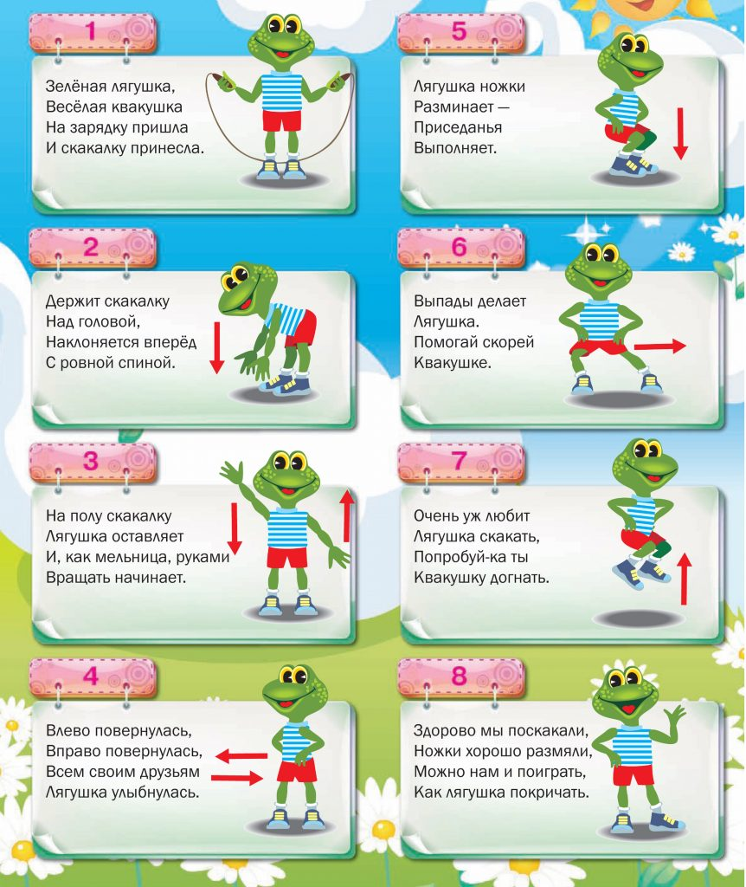

Slide 5
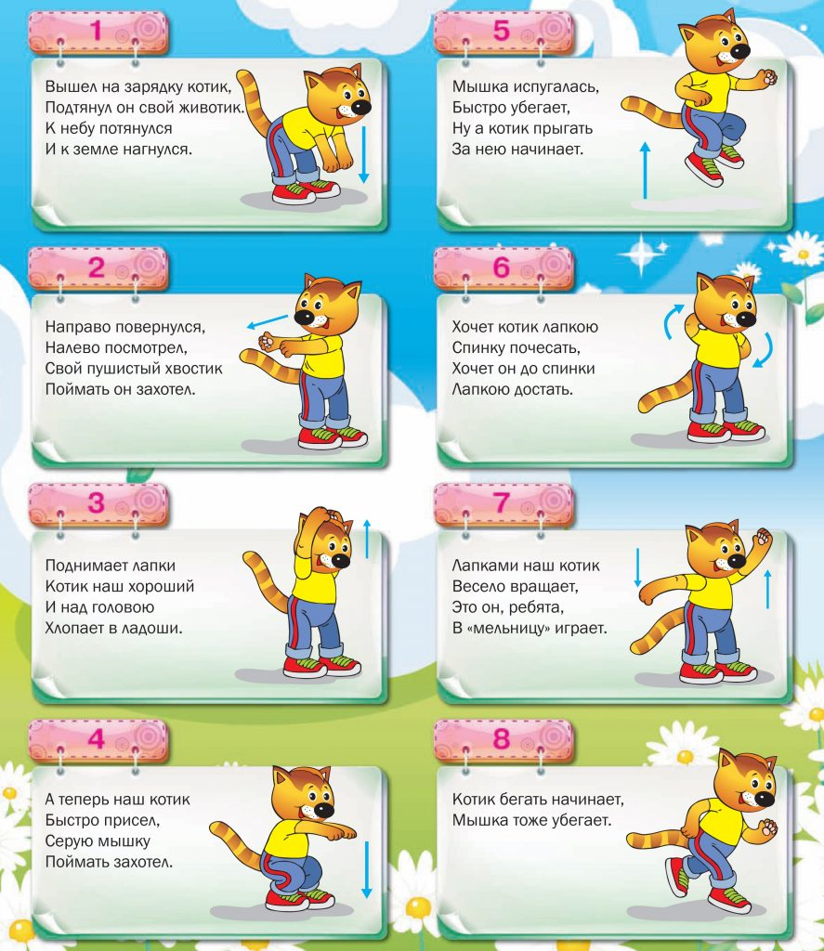

Slide 6
Заканчиваем нашу утреннюю разминку водными процедурами.
Здоровье в порядке, спасибо зарядке!

